Slide 1
Частное общеобразовательное учреждение «Лицей №36
открытого акционерного общества «Российские железные
дороги»
«Планета Земля – наш общий дом»
Интерактивная игра по окружающему миру
Выполнил:
Цесарский Максим, ученик 2 «Б» класса
Лицей №36 ОАО «РЖД»
Руководитель: Цесарская Н.Ю., учитель биологии
Лицей №36» ОАО «РЖД»
Иркутск
2021 г.

Slide 2
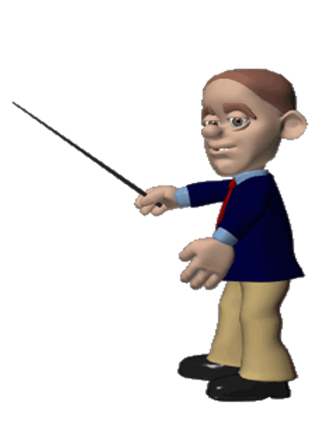
Актуальность:
Интерактивная игра для современных детей – это очень увлекательный и интересный способ получения и усвоения информации. Красочность и динамичность интерактивных игр, игровая форма, общая атмосфера доброжелательности позволяет ребятам играть увлечённо, испытывать радость познания, открывать новое.
Цель:
Создать интерактивную игру по предмету «Окружающий мир»
Задачи:
Придумать разделы для игры;
Подобрать справочный материал и составить вопросы;
Создать интерактивную игру «Планета Земля – наш общий дом»
Целевая аудитория: обучающиеся 2 классов
Оценка результатов реализации проекта:
Отзывы ребят после проведения игры.
систематизация знаний обучающихся о зоне арктических пустынь. Задачи: способствовать развитию у них познавательного интереса; развивать внимание, память, мышление; воспитывать интерес к окружающему миру.

Slide 3
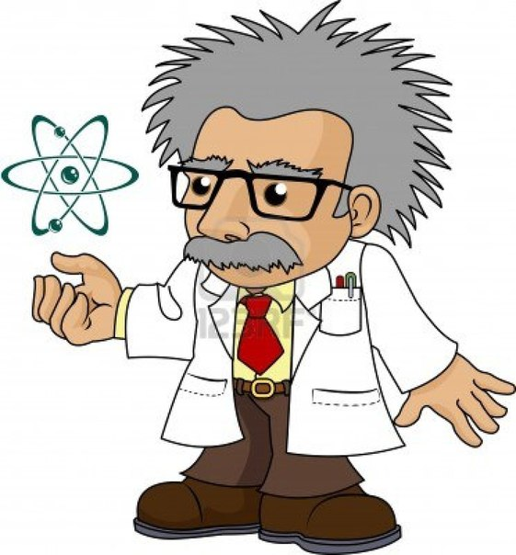
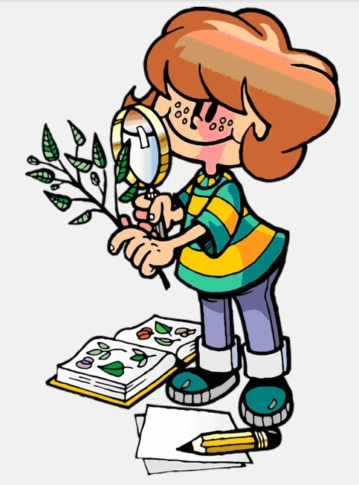
Старт>

Slide 4

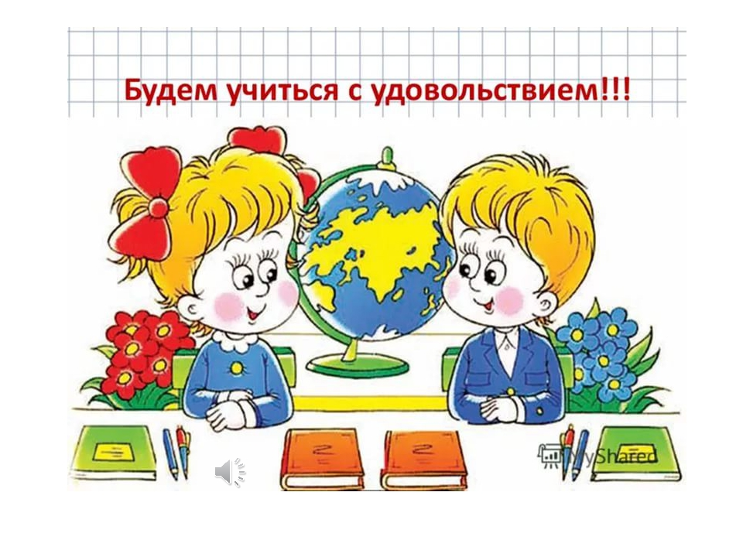
Изучить >
Играть >

Slide 5


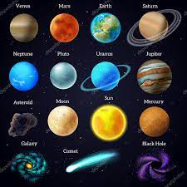


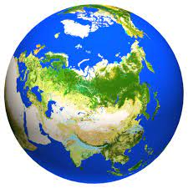
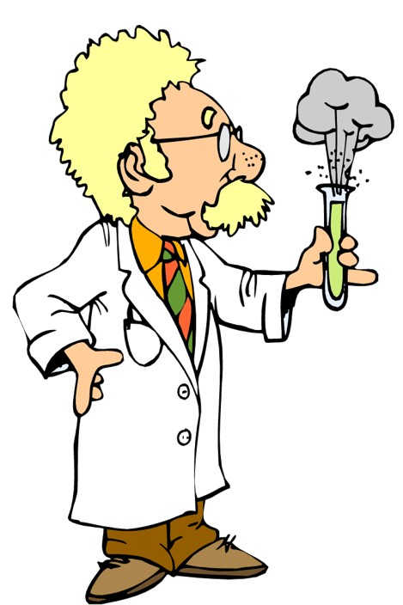




«Планета Земля – наш общий дом»
Интерактивная игра по окружающему миру
Космос
Я хочу играть! >>

Slide 6


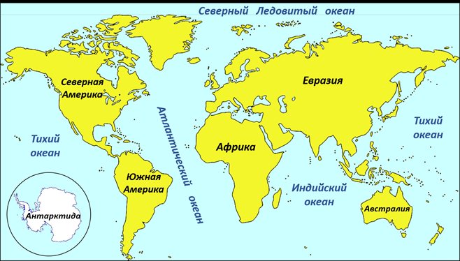
Материки — огромные участки суши, со всех сторон окружённые водой.
Евразия, Африка, Северная Америка, Южная Америка, Антарктида, Австралия.
Океаны — огромные водные пространства.
Самым большим океаном является Тихий, самым маленьким — Северный Ледовитый.

Slide 7
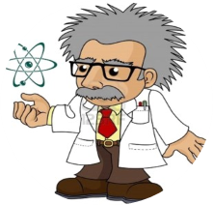
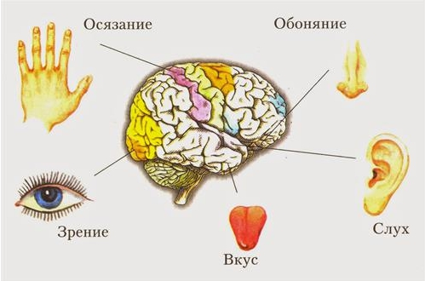
В нашем организме есть органы, которые сообщают нам о том, что происходит вокруг.
Это глаза, уши, нос, язык и кожа — органы чувств.
Глаза — орган зрения.
Уши — орган слуха.
Язык — орган вкуса.
Нос — орган обоняния.
Кожа — орган осязания.
Органы чувств не только информируют нас об окружающем мире. Они помогают человеку ориентироваться и предупреждают об опасности.
Органами чувств руководит головной мозг. Все сведения, которые органы чувств получают из окружающего мира, они посылают в головной мозг. За каждое чувство отвечает особый участок мозга. Мозг анализирует информацию и даёт приказ на исполнение.

Slide 8
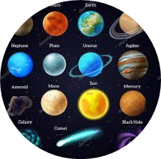
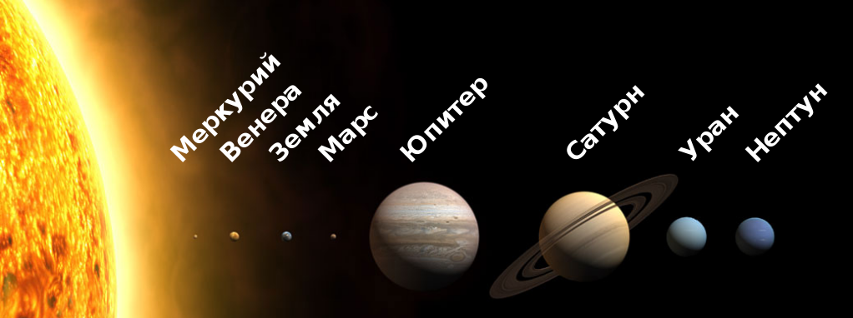
КОСМОС
Солнечная система — планетная система, включает в себя центральную звезду — Солнце — и все естественные космические объекты, вращающиеся вокруг Солнца.
Планеты, в отличие от звёзд, не испускают собственного света, а отражают свет Солнца. В Солнечной системе расположено 8 планет.
Самая большая планета Солнечной системы — Юпитер.
Меркурий является ближайшей планетой к Солнцу и наименьшей планетой системы.
Кольца планеты — система плоских концентрических образований из пыли и льда, вращающаяся вокруг планеты в экваториальной плоскости.
Спутник — небесное тело, обращающееся по определённой траектории вокруг планеты или другого объекта в космическом пространстве под действием гравитации.

Slide 9
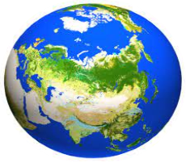
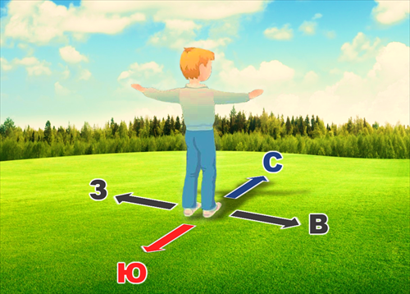
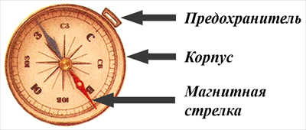
Ориентирование на местности — это определение своего местоположения относительно сторон горизонта и окружающих объектов.
Ориентиры — это хорошо заметные, запоминающиеся объекты на местности.
Для того чтобы сориентироваться на местности, нужно определить стороны горизонта. Самый верный — ориентирование с помощью компаса.
Компас — специальный прибор для определения сторон горизонта.
Солнце — самый надёжный ориентир. Оно бывает над любым горизонтом в любой местности.
Солнце бывает на востоке утром (в 7 часов), на юге — в полдень (в 12 часов), на западе — вечером (в 19 часов). При ориентировании по Солнцу нужно всё время делать поправку на движение солнца по небу.

Slide 10
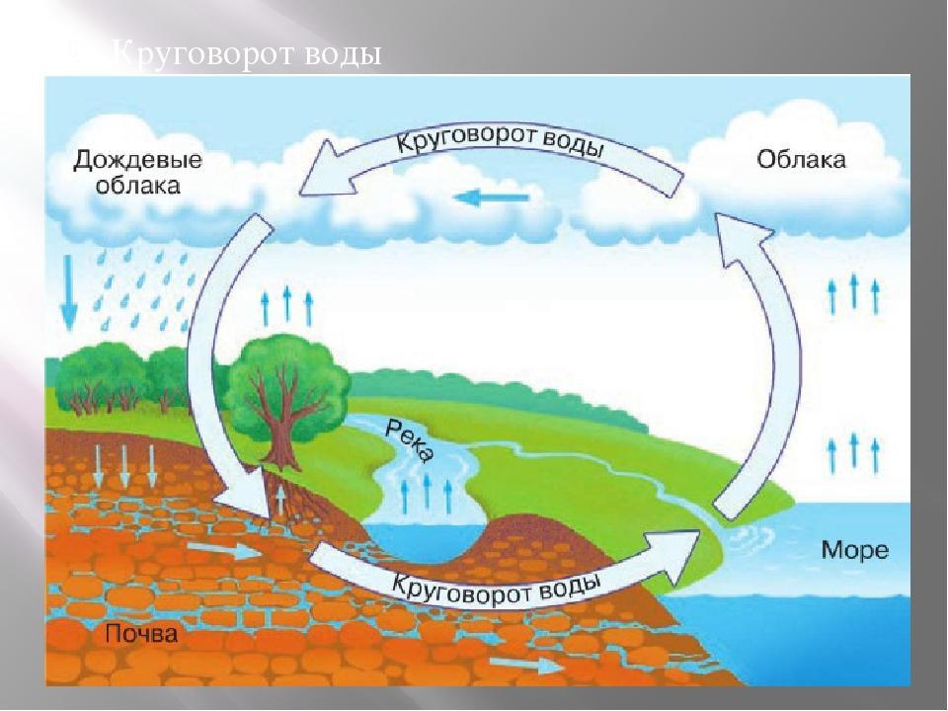
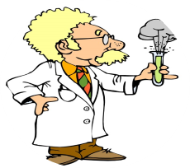
В природе происходит постоянный круговорот воды.
Движущая сила круговорота воды — солнечное тепло. Солн­це на­гре­ва­ет воду, и она ис­па­ря­ет­ся.
Боль­шая часть водяного пара поступает в воздух с поверхности океанов и морей. Много воды испаряют листья рас­те­ний.
Корни де­ре­вьев поглощают воду с рас­тво­рён­ны­ми в ней по­лез­ны­ми ве­ще­ства­ми из почвы и питают ствол и ли­стья. Солн­це на­гре­ва­ет ли­стья, и влага ис­па­ря­ет­ся с их по­верх­но­сти. Летом лес ис­па­ря­ет влаги боль­ше, чем озеро той же пло­ща­ди.
Этапы круговорота воды:
испарение воды;
конденсация водяного пара, образование облаков и туч;
осадки (дождь или снег);
сток воды в реки, моря, океаны.
Водяной пар под­ни­ма­ет­ся вверх. На высоте в несколько километров воздух холодный. Во­дя­ной пар охла­жда­ет­ся там и пре­вра­щается в ка­пель­ки воды или маленькие льдинки. Так образуются облака. Облака собираются в тучи. Накопившаяся в них вода выпадает на землю в виде осадков: дождя или снега.
Дождевая вода пропитывает почву и стекает в реки, а из них попадает в моря и океаны. Круговорот замыкается.

Slide 11
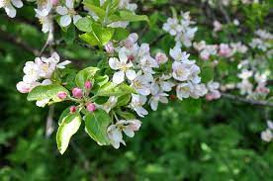
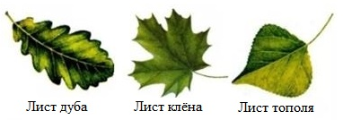
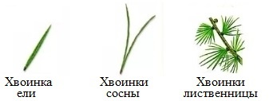
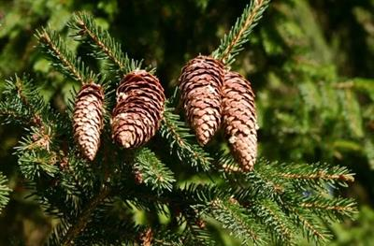
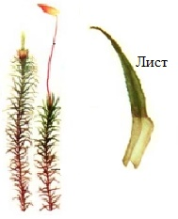
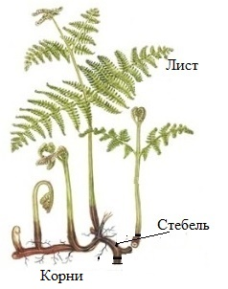
Деревья и кустарники бывают лиственные и хвойные.
У лиственных растений листья в форме пластинок.
У хвойных растений листья в форме иголок (хвоинок).
Хвойные растения вечнозелёные. Их иголки не боятся мороза. Только лиственница сбрасывает свою хвою на зиму.
У хвойных не бывает цветков и плодов. Вместо плодов у них шишки, в которых созревают семена.
Цветковые растения имеют все органы: корень, стебель, листья, цветки, плоды и семена.
Отличаются большим разнообразием видов. Это самая многочисленная группа растений, широко распространённая по всему миру. Среди цветковых растений есть травы, кустарники и деревья.
У мхов есть стебель и листья, но нет корня. Поэтому мхи в основном растут там, где много влаги и её можно впитывать листьями. Цветков и плодов с семенами у них не бывает.
У папоротников большие красивые листья, напоминающие большие птичьи перья. Кроме листьев у них есть корни и стебли.
Папоротники никогда не цветут. Цветков, семян и плодов у этих растений не бывает.

Slide 12

Части суши, включающие континенты вместе с близлежащими островами
Небольшие участки суши, со всех сторон окружённые водой
Закончи определение.
Материки — это...
Части суши и реки, включающие острова
Огромные участки суши, со всех сторон окружённые водой
Notes:
Answer 4 is set to correct here. To edit it, please watch the “how to set it up” video.

Slide 13

Следующий >

Slide 14
Да! >
Я хочу ещё изучить!

Slide 15

Способность чувствовать прикосновение
Способность различать звуки
Осязание — это:
Способность представлять то, чего нет
Способность определять цвет и размеры предметов
Notes:
Answer 1 is set to correct here. To edit it, please watch the “how to set it up” video.

Slide 16
Следующий >

Slide 17
Да! >
Я хочу ещё изучить!

Slide 18
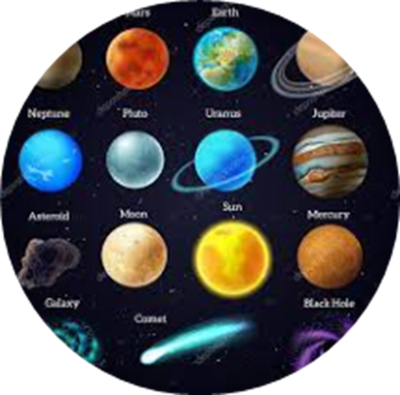
Юпитер
Венера
Какая планета Солнечной системы дальше всего расположена от Солнца?
Нептун
Уран
Notes:
Answer 3 is set to correct here. To edit it, please watch the “how to set it up” video.

Slide 19
Следующий >

Slide 20
Да! >
Я хочу ещё изучить!

Slide 21




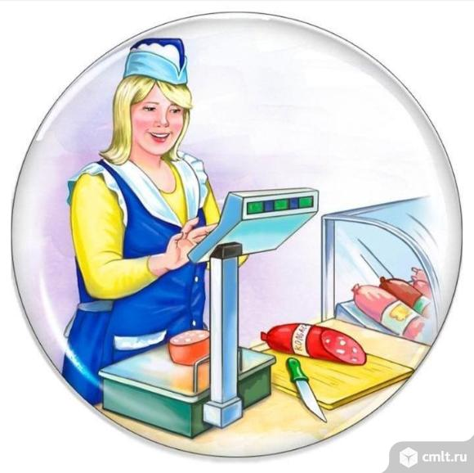
Людям каких профессий необходим компас?
Notes:
Answer 2 is set to correct here. To edit it, please watch the “how to set it up” video.

Slide 22
Следующий >

Slide 23
Да! >
Я хочу ещё изучить!

Slide 24
вода растворяет вещества в почве
из облаков выпадает дождь или снег
Укажи процесс, который не входит в круговорот воды в природе:
невидимый пар поднимается с поверхности суши
высоко над землёй пар охлаждается и превращается в облака и тучи
Notes:
Answer 1 is set to correct here. To edit it, please watch the “how to set it up” video.

Slide 25
Следующий >

Slide 26
Да! >
Я хочу ещё изучить!

Slide 27
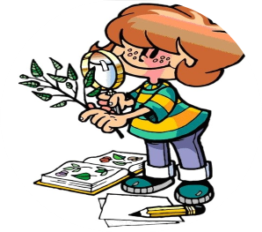
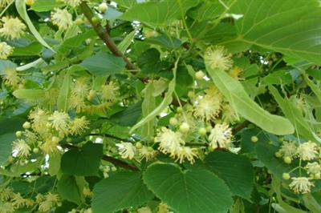
хвойные
папоротники
Укажи группу, к которой относится растение.
мхи
цветковые
Notes:
Answer 4 is set to correct here. To edit it, please watch the “how to set it up” video.

Slide 28
Следующий >

Slide 29
Да! >
Я хочу ещё изучить!

Slide 30
головной мозг, спинной мозг, уши, нос
кожа, язык, глаза, уши, нос
Отметь строку, в которой указаны только органы чувств человека:
сосуды, уши, глаза, нервы
глаза, печень, кишечник, язык
Notes:
Answer 2 is set to correct here. To edit it, please watch the “how to set it up” video.

Slide 31
Следующий >

Slide 32
Да! >
Я хочу ещё изучить!

Slide 33
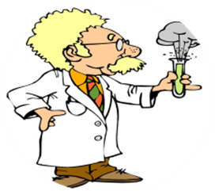
высоко в воздухе пар охлаждается и превращается в облака и тучи
просачиваясь под землю, вода попадает в ручьи и реки, а из них — в моря и океаны
Отметь, что из перечисленного не входит в круговорот воды в природе:
в водоёмах растут водоросли
из облаков выпадает снег или дождь
Notes:
Answer 3 is set to correct here. To edit it, please watch the “how to set it up” video.

Slide 34
Следующий >

Slide 35
Да! >
Я хочу ещё изучить!

Slide 36
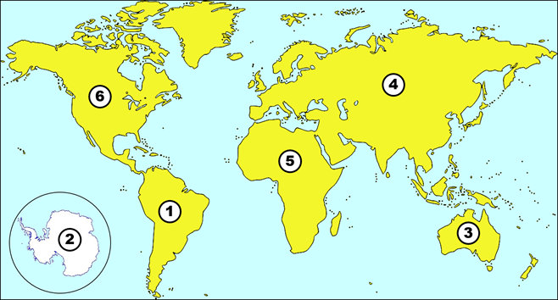
Какой цифрой на карте обозначен материк Южная Америка?
1
5
6
4
Notes:
Answer 1 is set to correct here. To edit it, please watch the “how to set it up” video.

Slide 37
Ещё раз изучить>
Ещё раз играть>

Slide 38
Да! >
Я хочу ещё изучить!

